Slide 1

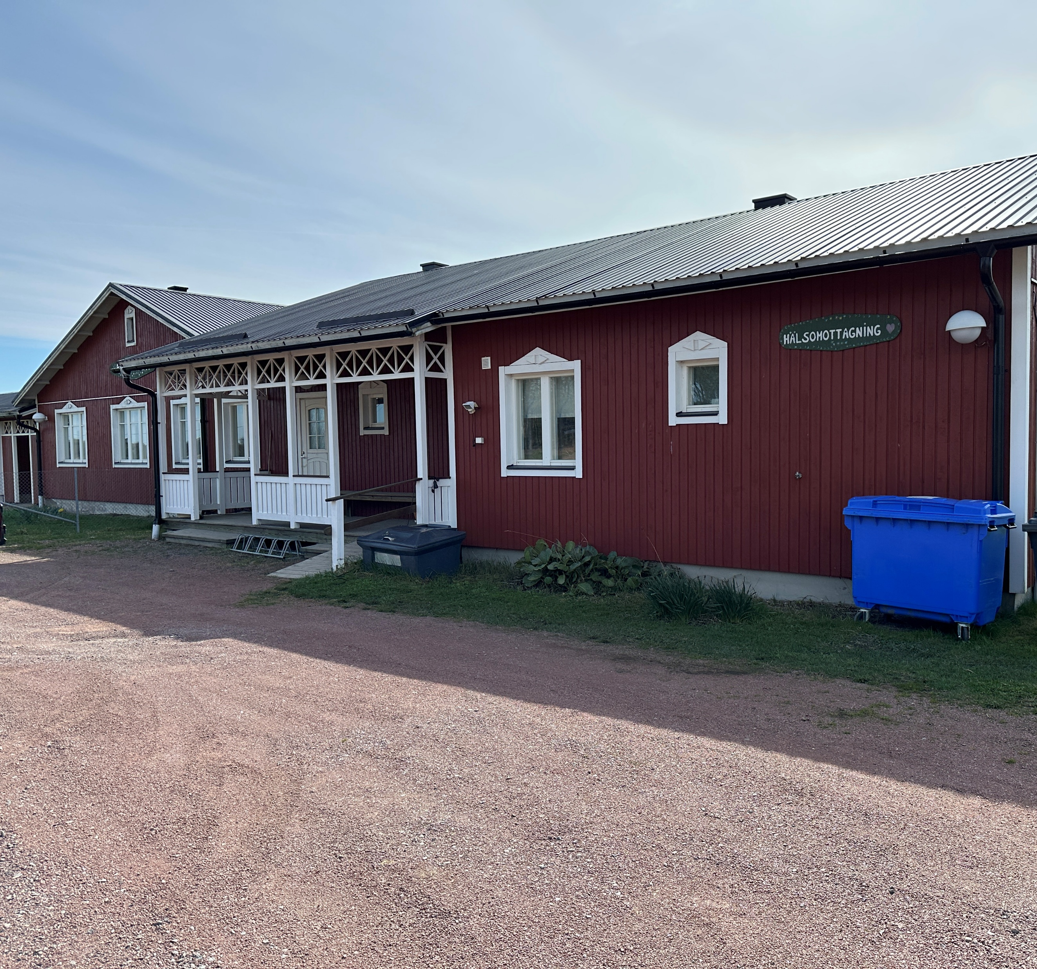
Kartläggning av Barnängen
Alexandra Gamba

Slide 2
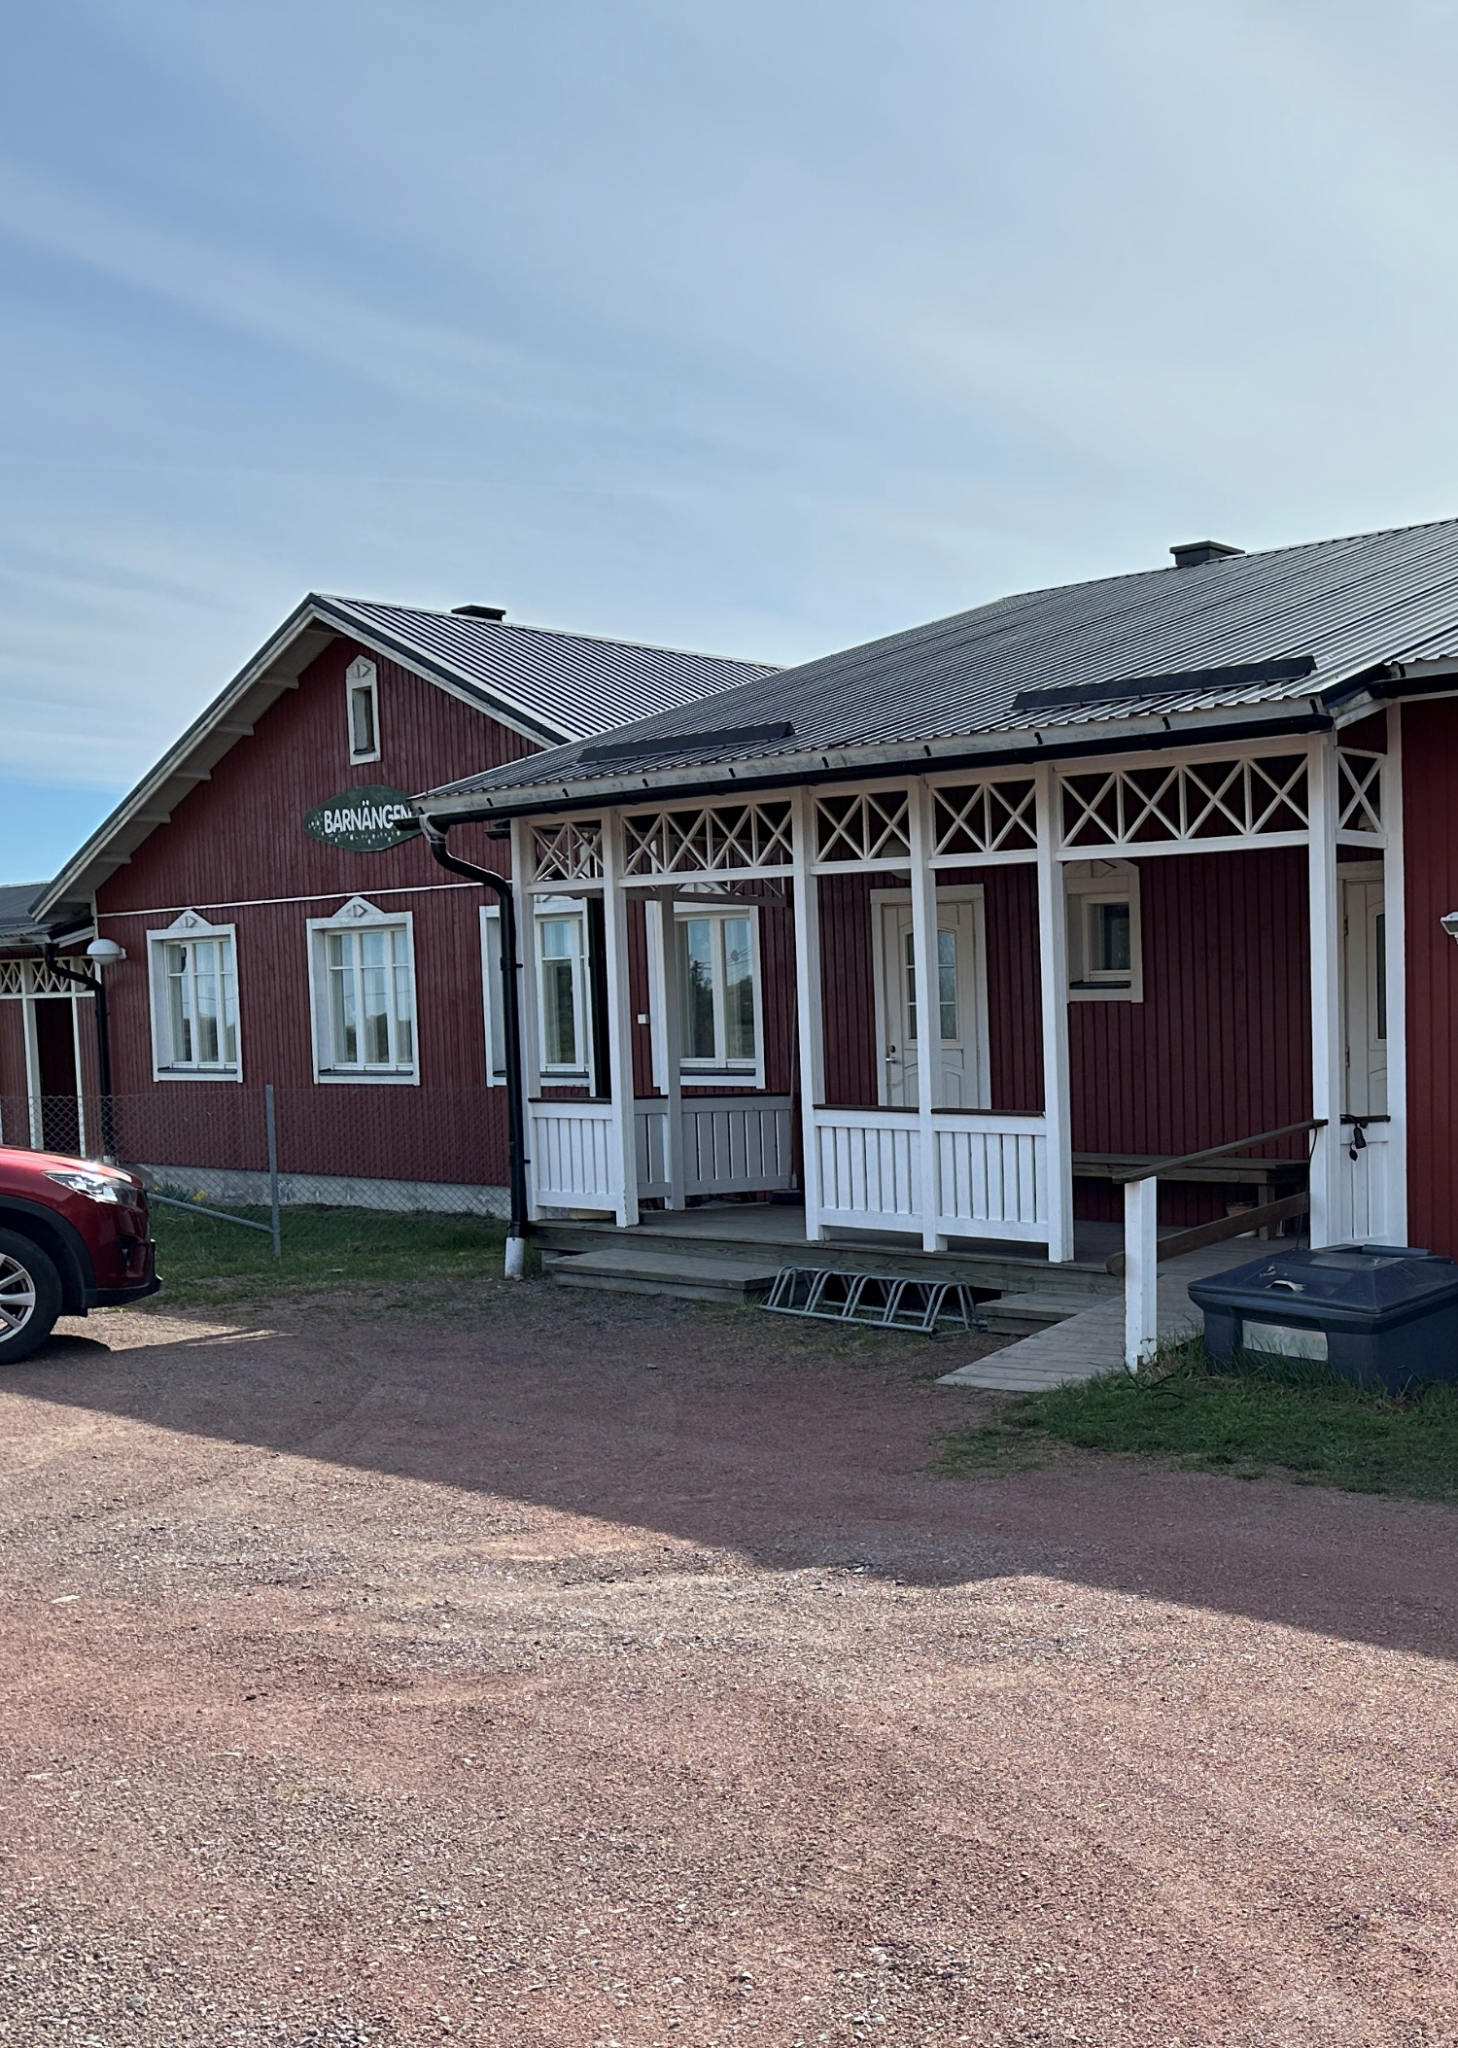

Introduktion
Via projektet ”Ett Åland för alla” utförs kartläggningar av tillgängligheten på allmänna platser. Detta är görs för att säkerställa att alla kan komma åt allmänna områden och byggnader.
Kartläggningen avgränsades till de allmänna utrymmena där barnen och besökare har tillgång till. Detta innebär att vi inte granskade personalutrymmen under den här kartläggningen.

Slide 3

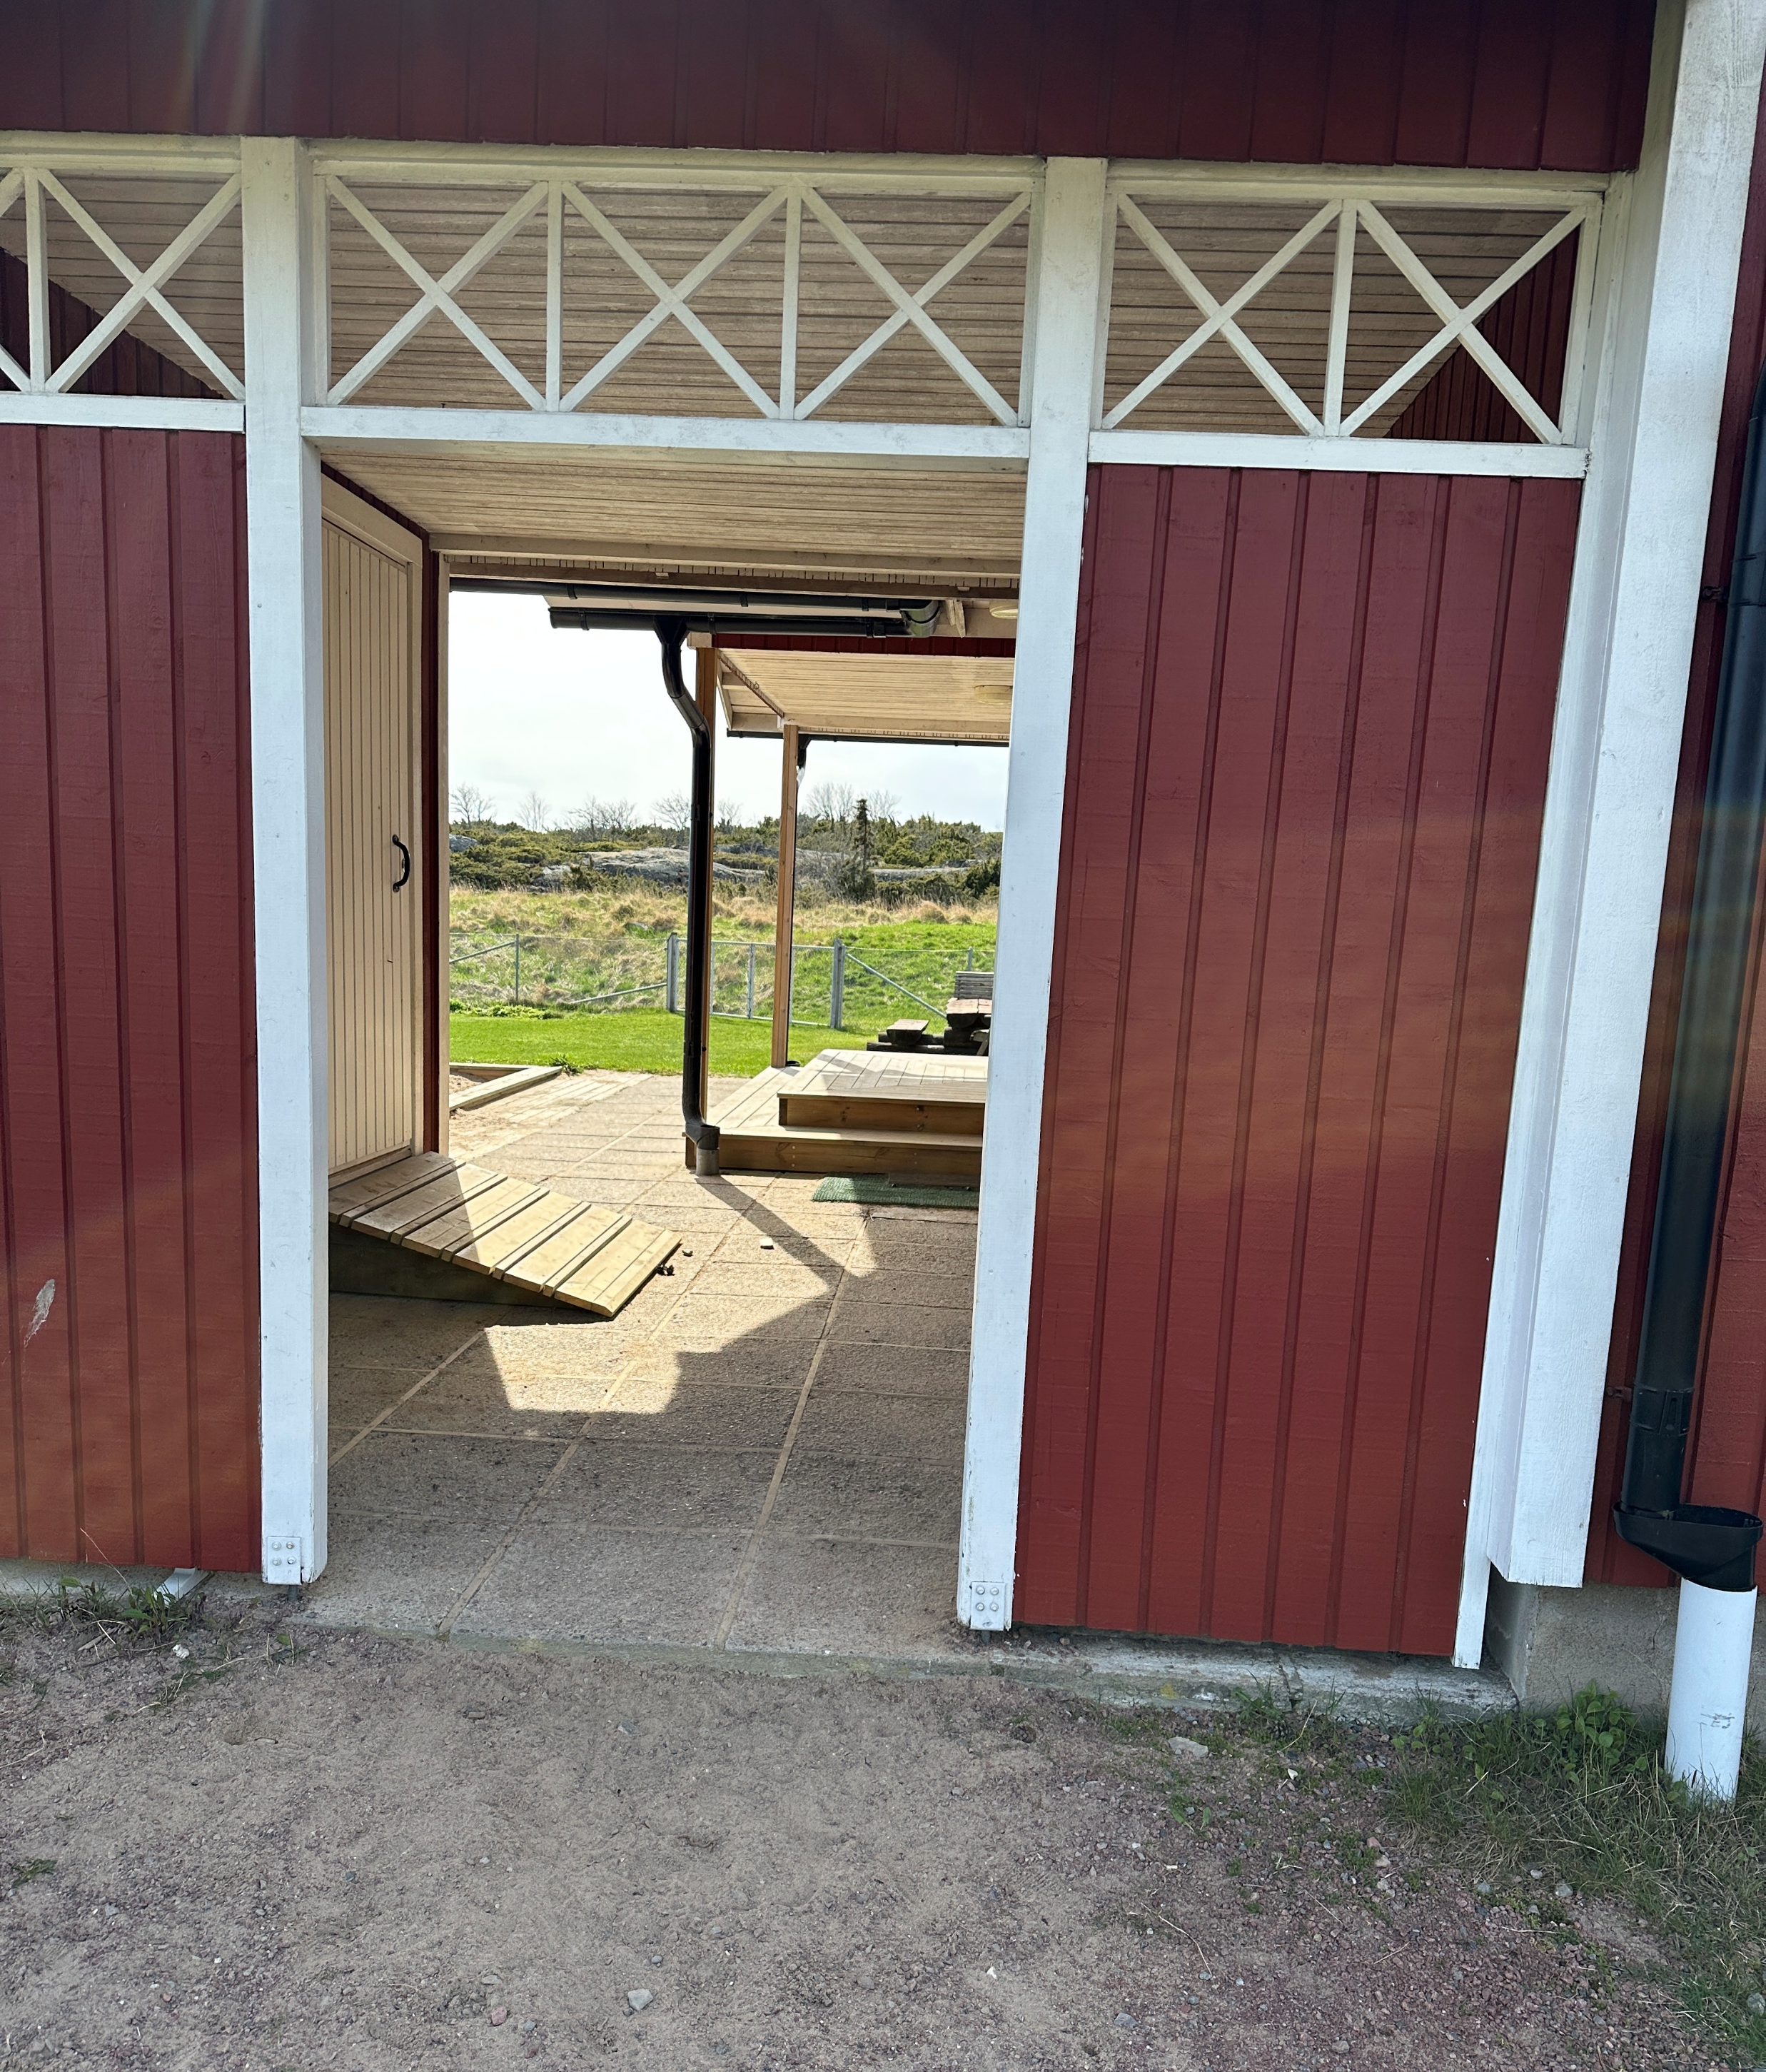
Skyltning
Det bör finnas en parkering för de med särskilt tillstånd som är märkt med symbol och skylt.
Huvudentrén bör vara tydligt utmarkerad.
Cykelstället bör flyttas och kompletteras med en skylt.
Det bör finnas ett visuellt ledstråk som leder till entrén.
Hinder i gångstråket bör varningskontrasteras.

Slide 4
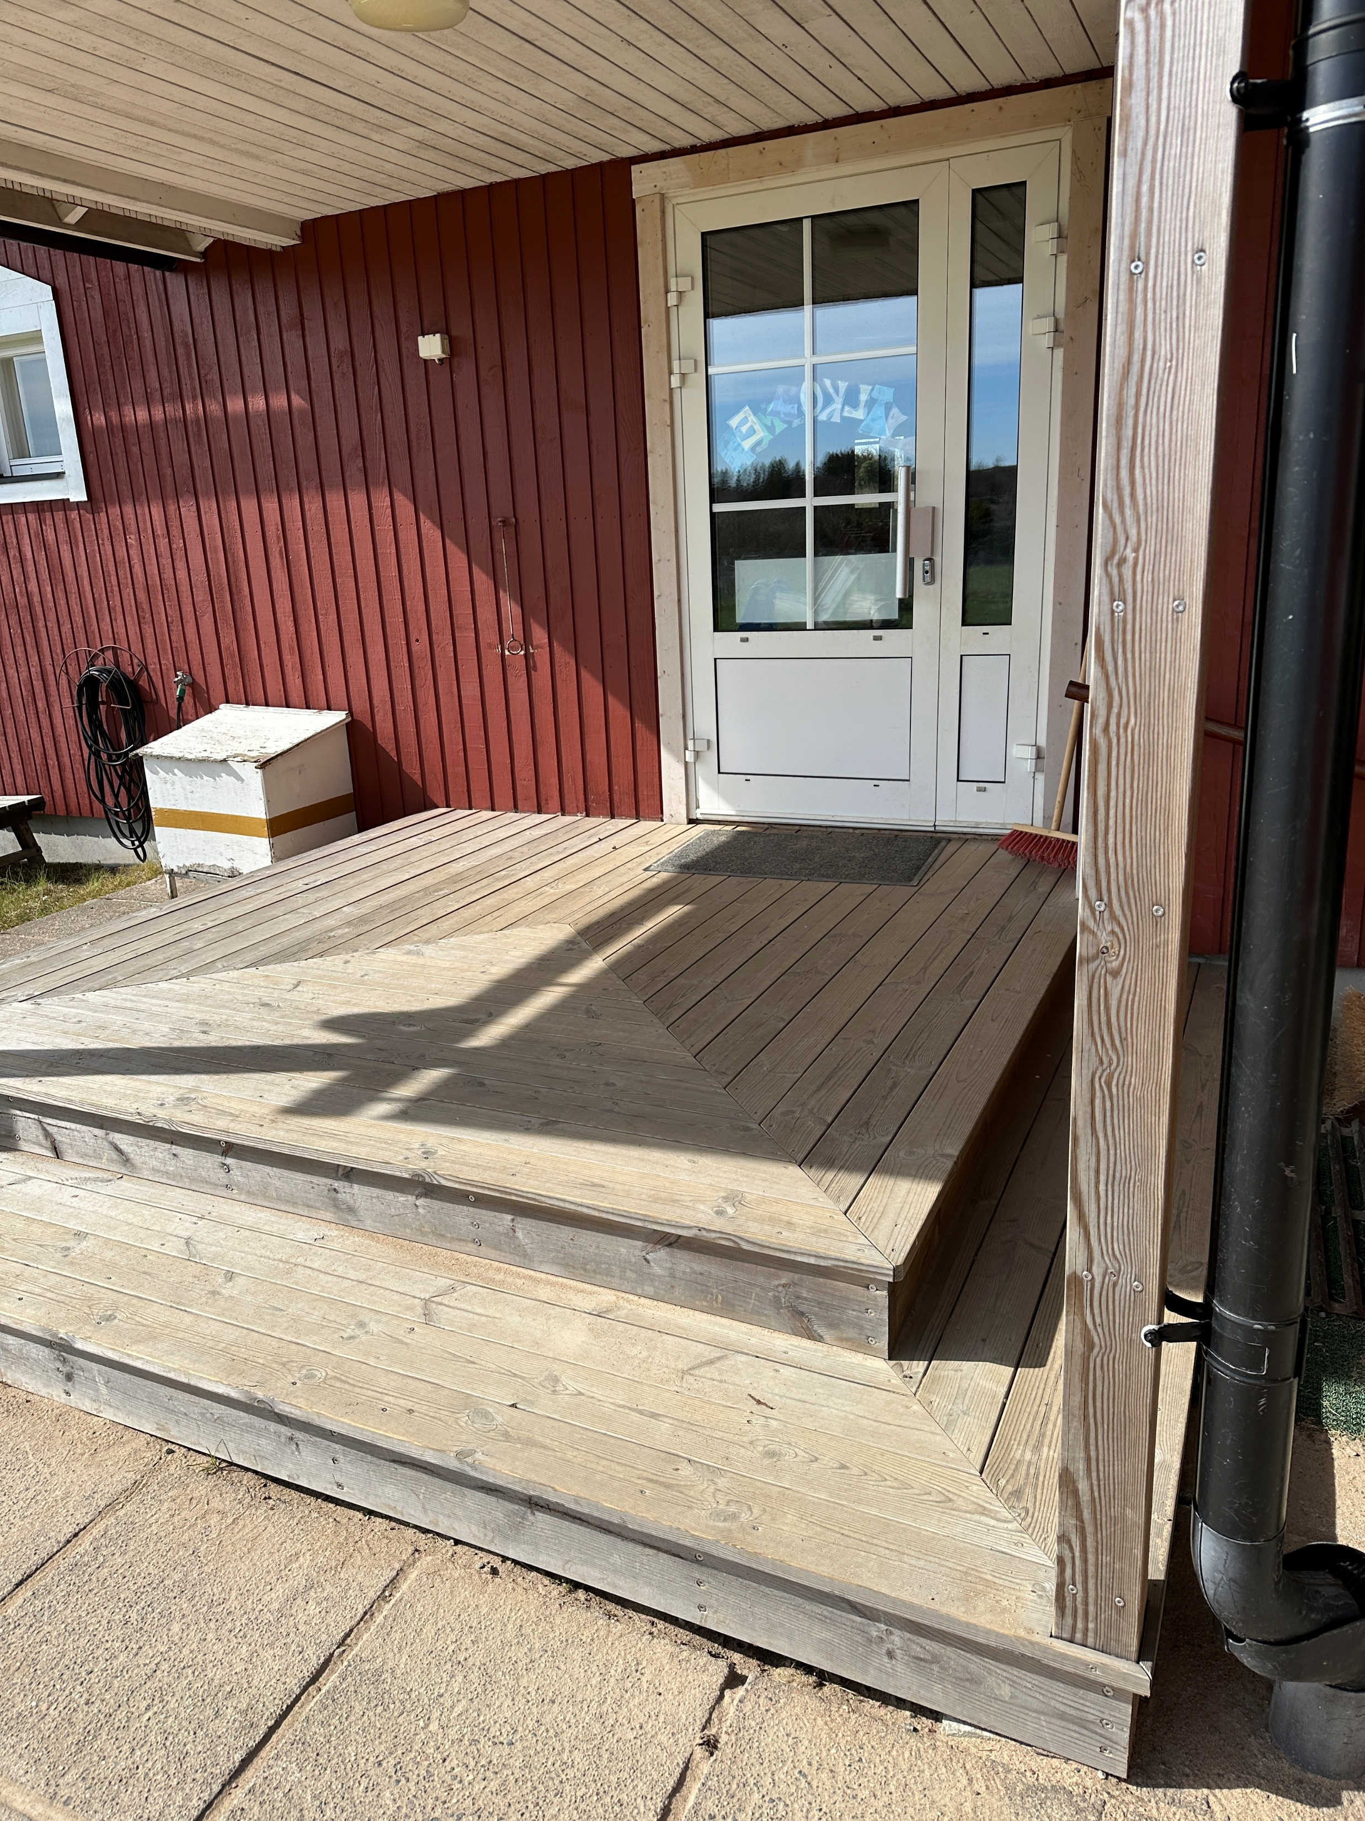
Huvudentré
Det bör vara tydligt skyltat att det är huvudentrén.
Det saknas kontrastmarkering på trappstegen.
Pelarna bör kontrastmarkeras i två olika höjder.
Handtaget bör vara i en kontrasterande färg.

Slide 5
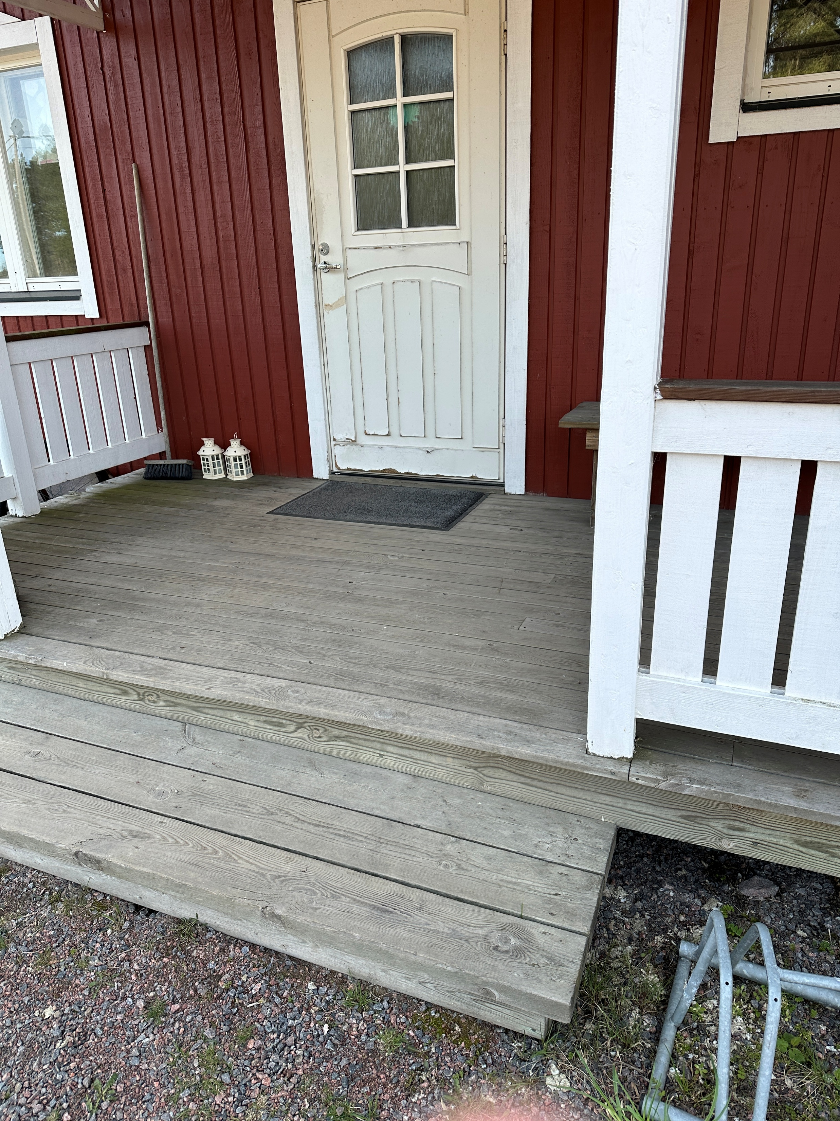
Trappor
Varje trappsteg bör ha en kontrastmarkering på den yttre kanten.
Före en trappa börjar bör det finnas ett taktilt eller visuellt varnande område.
Det ska finnas en jämn belysning.
Ledstänger bör börja 30 centimeter före trappans början och fortlöpa 30 centimeter efter sista trappsteget.
Ledstänger ska vara greppvänliga.
Flytta på cykelstället mellan rampen och trappan.

Slide 6
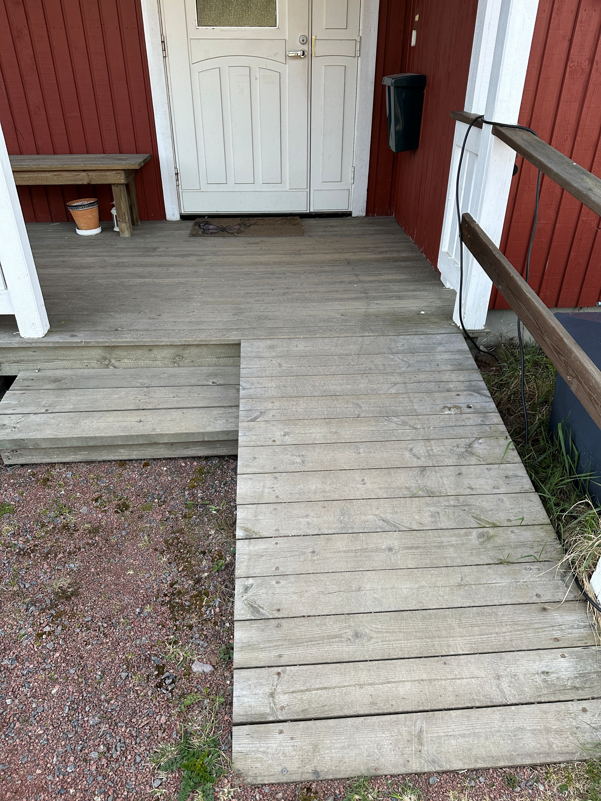
Ramp
Före en ramp börjar bör det finnas ett taktilt eller visuellt varnande område.
Det ska finnas en jämn belysning.
Ledstänger bör börja 30 centimeter före rampens början och fortlöpa 30 centimeter efter rampens slut. De ska finnas på två höjder på båda sidor.
Det ska finnas avåkningsskydd där det inte finns en naturlig avgränsning.
Ledstänger ska vara greppvänliga.
Rampens bredd bör vara minst 130 centimeter.
Rampens lutning är för brant.

Slide 7
Övriga nödvändigheter.
De eluttag som är i barnens höjd bör ha ett plastskydd.
Belysningen ska vara jämn och bländfri.
Trösklar ska vara avfasade.
Trasiga leksaker som spegeln i lekrummet bör bytas ut eller tas bort.
Det behövs tydligare kontraster.
Det saknas en tillgänglig toalett.

Slide 8


Under granskningen hittade vi en del brister i tillgängligheten. I rapporten listas bristerna och där finns åtgärdsförslag.
Det är rymligt i lokalerna på dagiset och vid kartläggningen syntes ett stort engagemang när det gäller tillgängligheten.
Tack!
www.handicampen.ax

